Slide 1

实验设计与方法

Slide 2
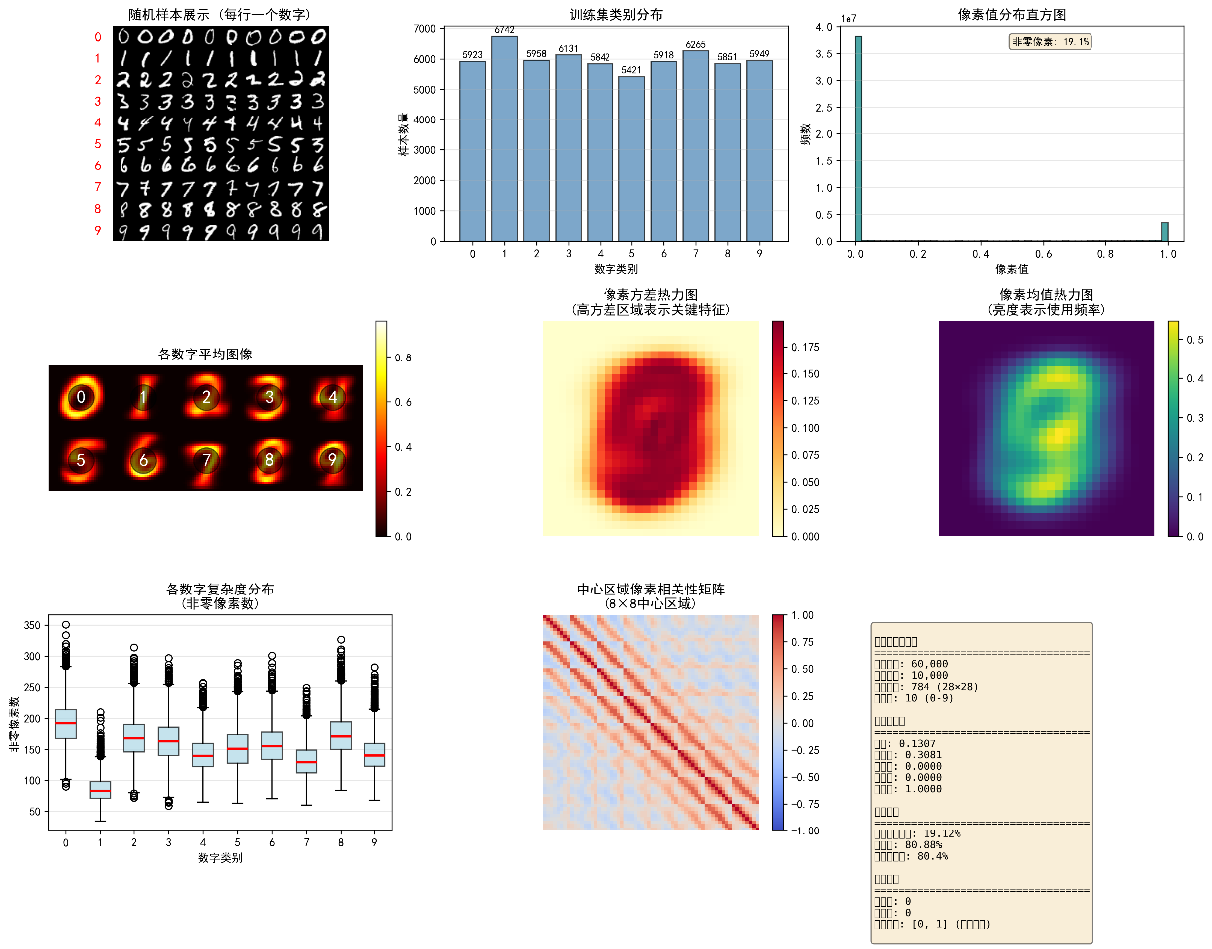
任务与数据：MNIST 识别
任务定义
本次实验聚焦于MNIST手写数字识别，目标是通过神经网络模型准确区分0-9十个数字类别。输入数据为标准的28×28像素灰度图像，输出为对应的数字标签。
数据集规模
实验采用的MNIST数据集包含60000张训练图像和10000张测试图像，为模型训练与评估提供了充足的数据基础，确保结果具有统计意义。

Slide 3
数据预处理
01
02
归一化处理
数据格式转换
将图像像素值从0-255线性归一化到0-1区间，这一操作有助于加速神经网络的梯度下降过程，提高训练效率与收敛速度。
为适配传统机器学习算法，将二维图像数据展平为784维向量；同时，针对神经网络采用One-hot编码处理标签，使其适用于交叉熵损失函数计算。

Slide 4


全连接网络
1
2
3
网络结构
激活与正则化
适用场景
全连接神经网络采用简单的三层结构，输入层784个神经元对应图像展平后的维度，隐藏层500个神经元，输出层10个神经元对应十个数字类别。
隐藏层使用ReLU激活函数引入非线性，同时在该层加入Dropout正则化，以应对高维输入可能带来的过拟合问题，提升模型的泛化性能。
该模型参数量小，训练与推理速度快，适合在资源受限或需要快速原型开发的场景中使用，为实验提供了一个高效的基线对比。

Slide 5
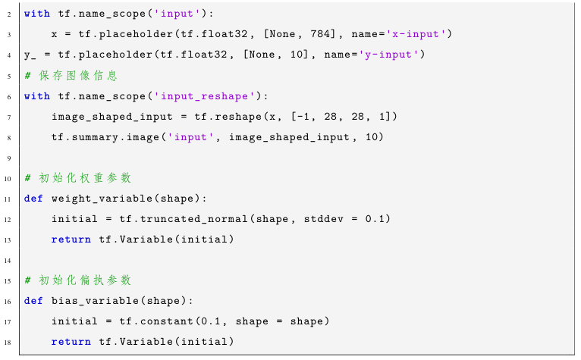

全连接网络
输入层
784 维 (28×28 图像展平)
隐藏层
500 个神经元，使用 ReLU 激活函数
Dropout设置
Dropout保留率：0.9
输出层
10 个神经元

Slide 6
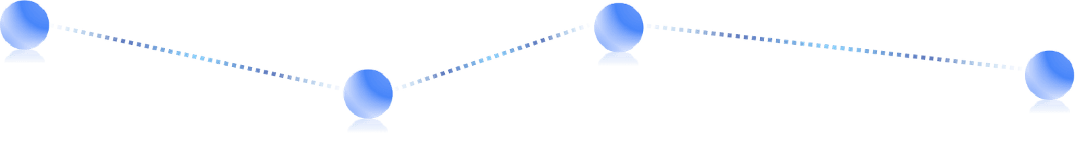
CNN架构：卷积提取空间特征
卷积层设计
输出层设置
采用两层5×5卷积，分别输出32和64个特征通道，搭配ReLU激活函数与2×2最大池化操作，有效提取图像的空间局部特征并降低参数数量。
最终输出层包含10个神经元，对应0-9十个数字类别，使用Softmax函数将输出转换为概率分布，便于进行分类预测。
全连接层配置
结构优势
将卷积层输出的特征图展平后，接入1024神经元的全连接层，并在该层后加入Dropout正则化，保留率为0.9，以防止过拟合现象发生。
CNN通过卷积操作自动学习图像的层次化特征表示，无需人工设计特征，同时保持了图像的空间局部性和平移不变性，具有较强的泛化能力。

Slide 7
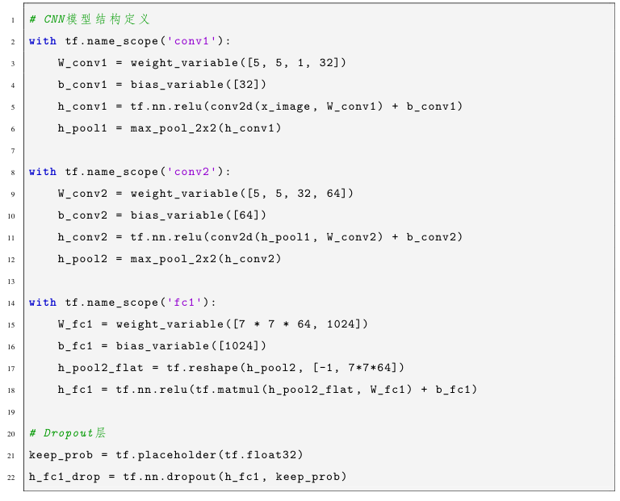
CNN架构
优化器选择
统一采用Adam优化器(学习率0.001)
训练参数
设置批次大小为100，训练步数为1000
Dropout设置
Dropout保留率：0.9
硬件支持
所有模型训练均在GPU上完成，借助TensorFlow框架和CUDA技术，充分利用GPU的并行计算能力，大幅缩短训练时间。

Slide 8
实验结果对比

Slide 9
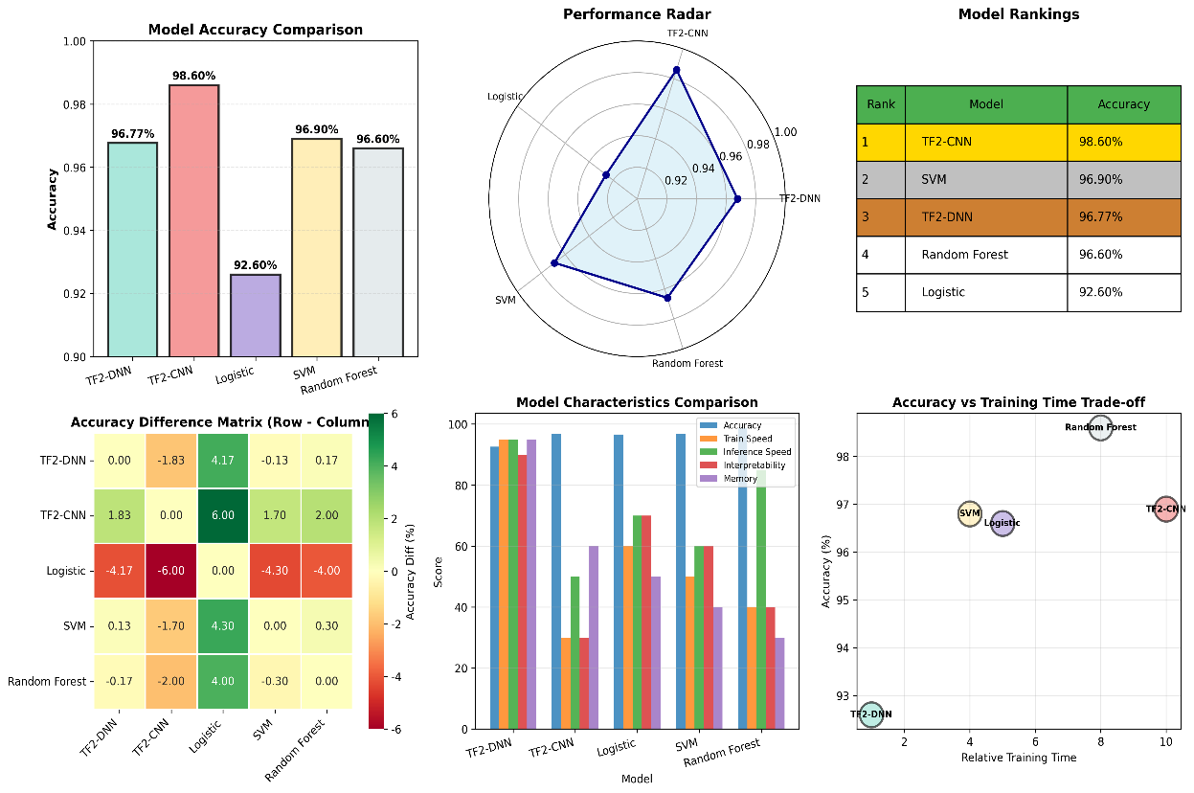
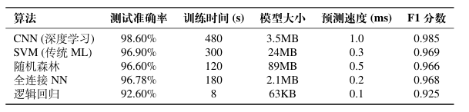
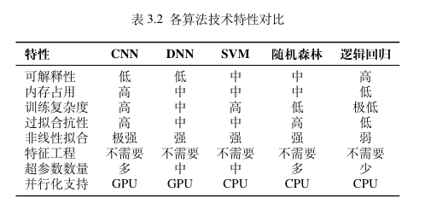
总体性能对比
深度学习： CNN（ 98.60% ）在图像识别中的显著优势。
传统方法中：SVM（96.90%）和随机森林（96.60%）表现接近，均超过96%，在许多实际应用中已足够使用。

Slide 10
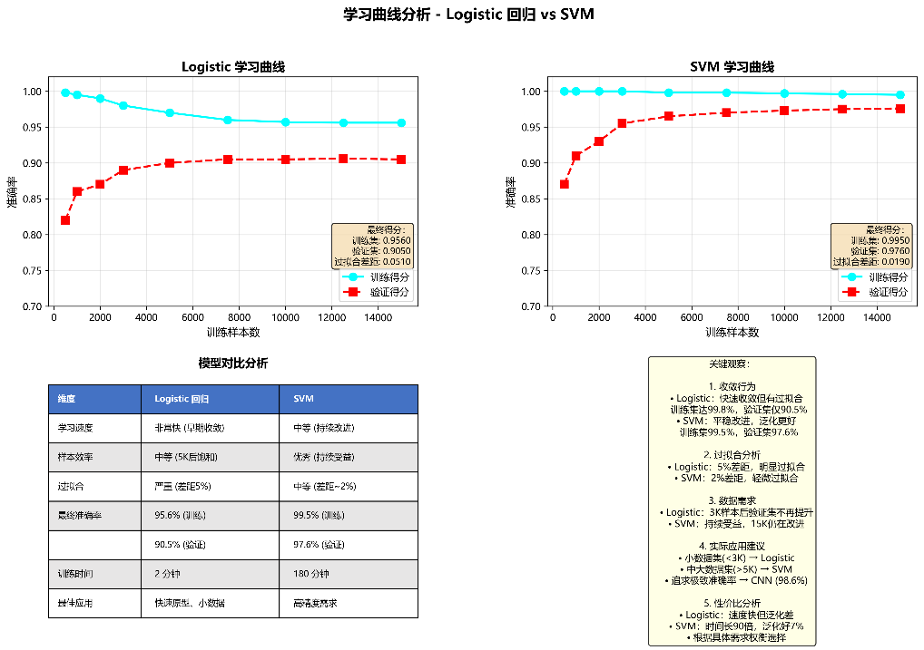
深度学习模型分析
CNN性能卓越：达到98.60%准确率，在数字1识别上表现最佳（99.32%），数字8相对较弱 （97.85%）。训练过程收敛良好，前500步损失快速下降，未出现过拟合。
全连接网络：96.78%准确率，训练稳定，Dropout有效防止过拟合，性能居中但训练效率较高。

